Slide 1
Energie opslag in water
Minnaert warmteopslag in zoutmeren
Helene van Harten
helene.vanharten@hu.nl

Slide 2
Minnaert naar het heden
Herhaling metingen Minnaert met water, water met olie, en soda water met gradiënt (kleine emmer voldeed)
Warmte opslag in regenton
Warmte genereren in blikjes collector
Warmte opslag in gesmolten zout
Zeezoutwaterbatterij

Slide 3
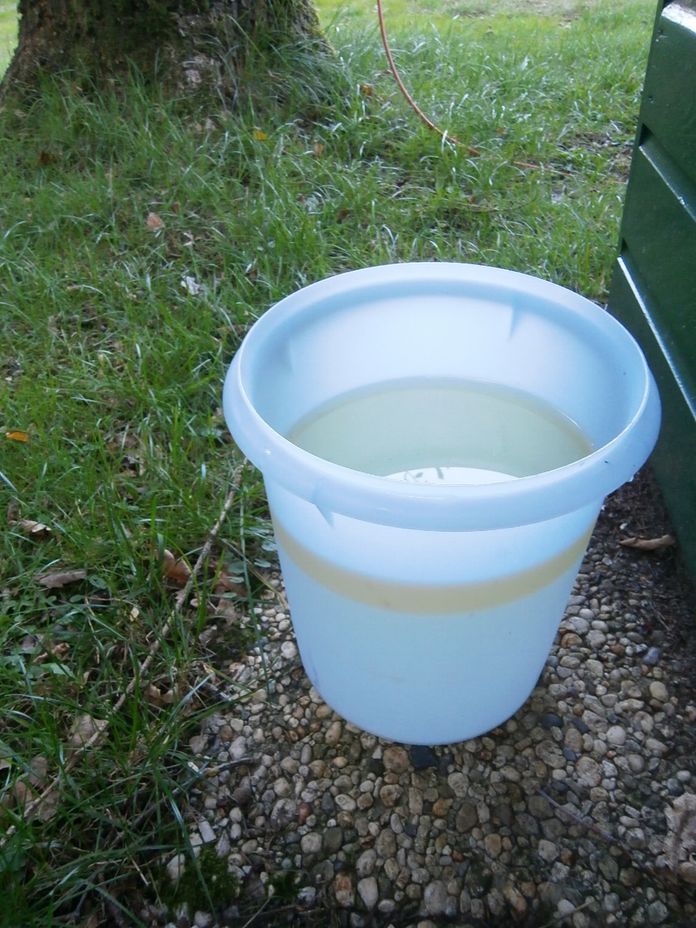
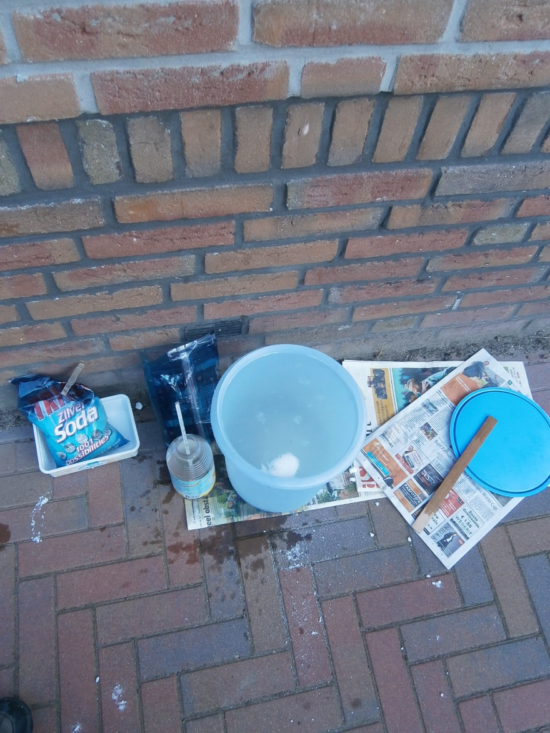
Herhaling Minnaert metingen

Slide 4
Resultaten water geen diepte effect

Slide 5
5 l water met 1 l olie temperatuurgradiënt

Slide 6
5 l water 1,5 kg soda, 3L water omgekeerde temperatuurgradiënt

Slide 7
Warmte en energie opslag in (zout) water anno 2015

Slide 8
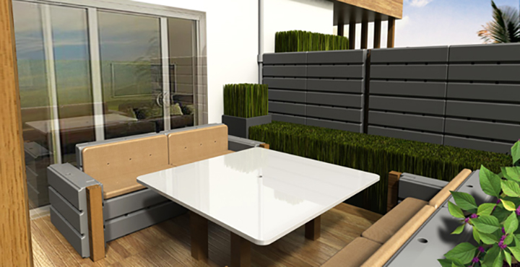
Rainwinner

Slide 9
Rainwinner
Gemiddelde water temperatuur bij schutting in de zon is 30 ˚C
Mogelijke toepassing voorverwarming boilerwater
Schoolproject: Maak een regenwaterbuffer bij de schoolkantine en verwarm er het water voor de afwasmachine mee voor.
Zorg voor meetinstrumenten zodat klassen regelmatig besparingsberekeningen kunnen maken

Slide 10
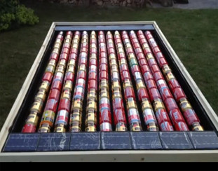
Warmte collector van blikjes
Hans Scholtze

Slide 11
Zonnecollector voor een koud lokaal aan de zonzijde
Zonnecollector die lucht verwarmd en met computerventilator naar binnen blaast.
Hans had 400 euro nodig voor zijn zonnecollector en bespaard 300 euro per jaar.
Zorg dat er metingen aan gedaan kunnen worden
Pas toe in een lokaal. Zorg voor een aanpassing, die in de zomer alleen als ventilator werkt.

Slide 12
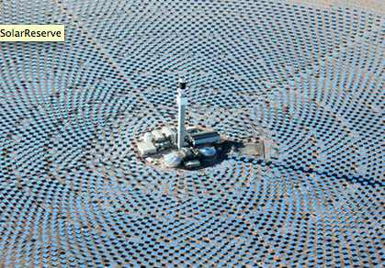
Ivanpah zonnecentrale in Californië

Slide 13
Ivanpah
Draaiende spiegels rondom 3 zonnetorens
392 MW (140.000 huishoudens)
Warmte kan worden opgeslagen door zout te smelten
Vloeibaar Na en oplossing van KNO₃ en NaNO₃ hebben een hoge warmtecapaciteit om warmte op te slaan
Warmte wordt gebruikt om met stoom, elektriciteit te genereren

Slide 14
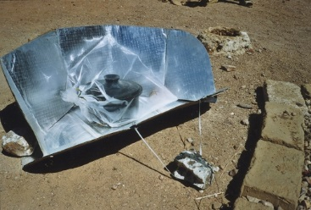
School toepassingen
Op school kun je verschil in warmteopslag van gesmolten zout vergelijken met warmtopslag in water
Laat leerlingen een zonne-kookdoos bouwen om een kopje water voor thee in te verwarmen en doe een wedstrijd wie het water het snelst verwarmd

Slide 15
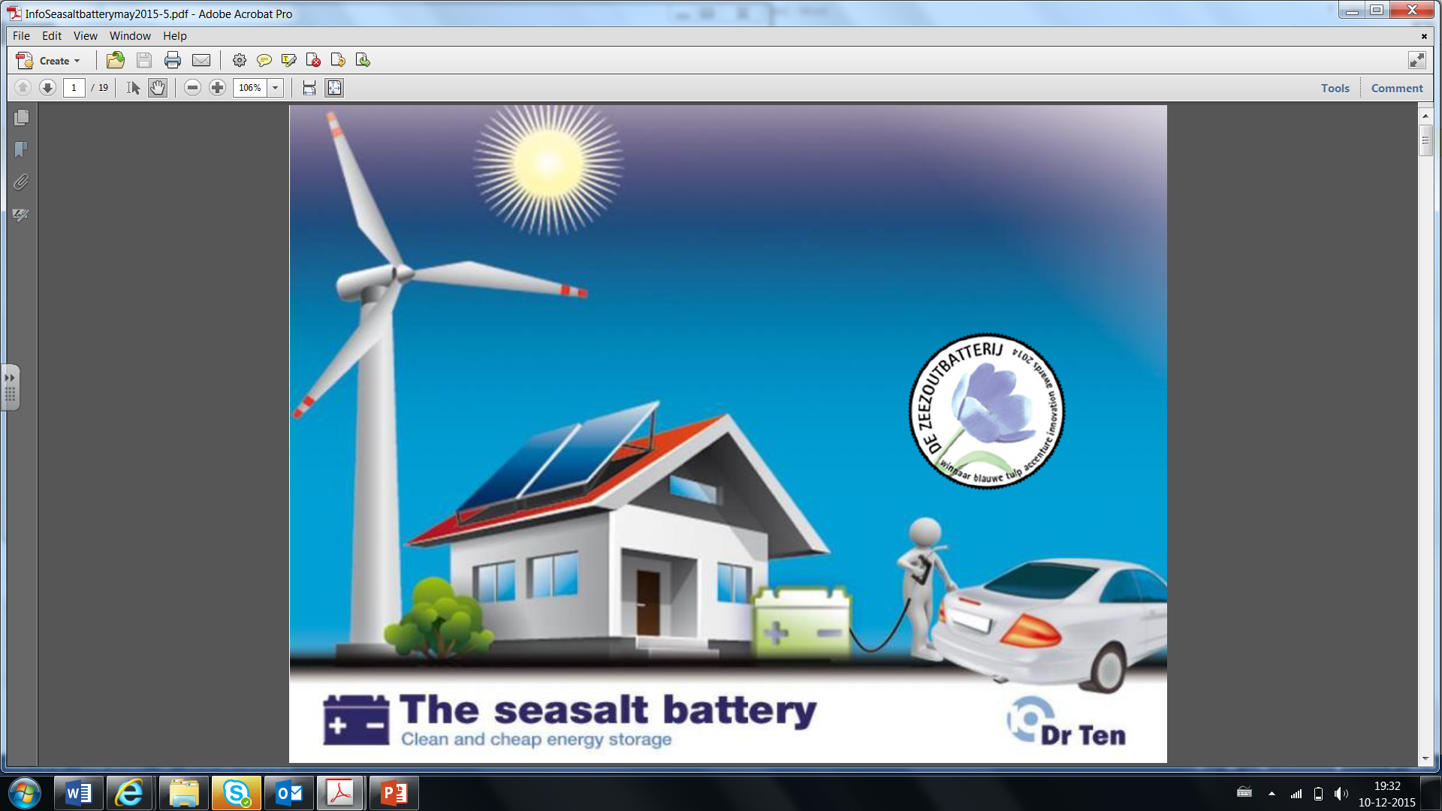

Slide 16
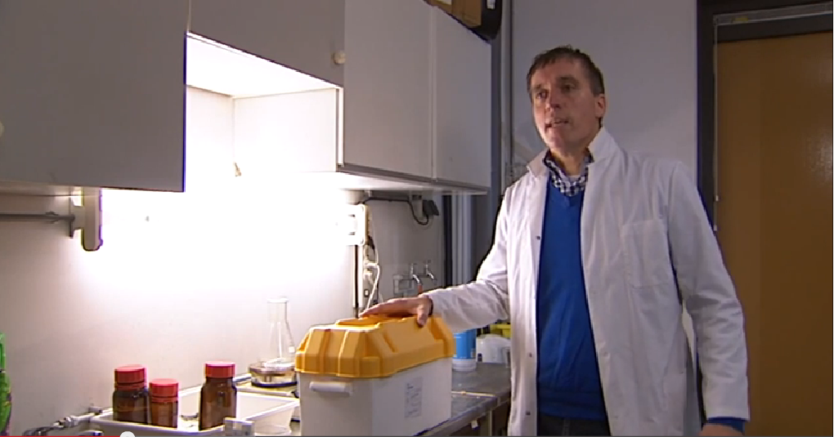
Zeezoutbatterij dr. Ten

Slide 17
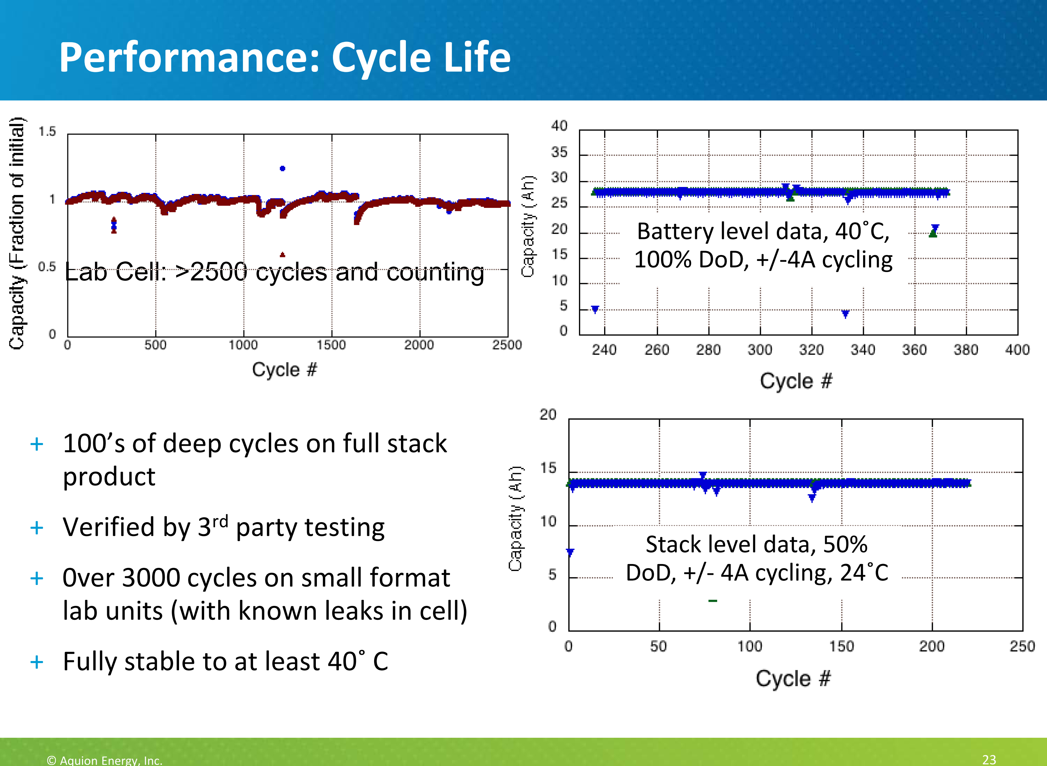

Slide 18
School versie zeezoutbatterij
Een cel is 1,5 V en kan >8000 keer geladen worden. Vanwege bescherming nog niet beschikbaar voor demonstratie
Proberen te koppelen aan coach om zelf de laadcycli op te nemen en rendementsberekeningen te doen
Overleg met dr. Ten of er een schoolversie van de zeezoutbatterij kan komen (liefst zeflbouw).

Slide 19
Vragen

